Slide 1

Развитие системы «Рейтинг студентов»
Руководитель
Бахвалова З.А , доцент ЦПИ

Slide 2


Модули системы
Проверка заявки
Проведение мероприятий
Процесс проверки поданных студентами заявок ответственными за направления
Автоматизация процессов проведения мероприятий ИрНИТУ
Регистрация коллективов
Формирование заявки
Создание коллективов, регистрация участников, отслеживание их активности
Начисление рейтинговой стипендии
Подача заявки на рейтинговую стипендию студента
Обработка полученных заявок на рейтинговую стипендию

Slide 3



Модуль "Начисление рейтинговой стипендии"
Закончен алгоритм назначения стипендии
Реализован механизм скачивания итоговых файлов
Добавлена простая авторизация
Арендован хостинг, размещен сайт
Перенос сайта на сервер ИрНИТУ

Slide 4
Модуль
"Регистрация коллективов"

Slide 5

Результаты анализа модуля
Опрошено 25 коллективов ИрНИТУ
Собрана необходимая для анализа и проектирования документация
Выявлены внутренние процессы в работе коллективов
Учтены индивидуальные потребности пяти направлений

Slide 6

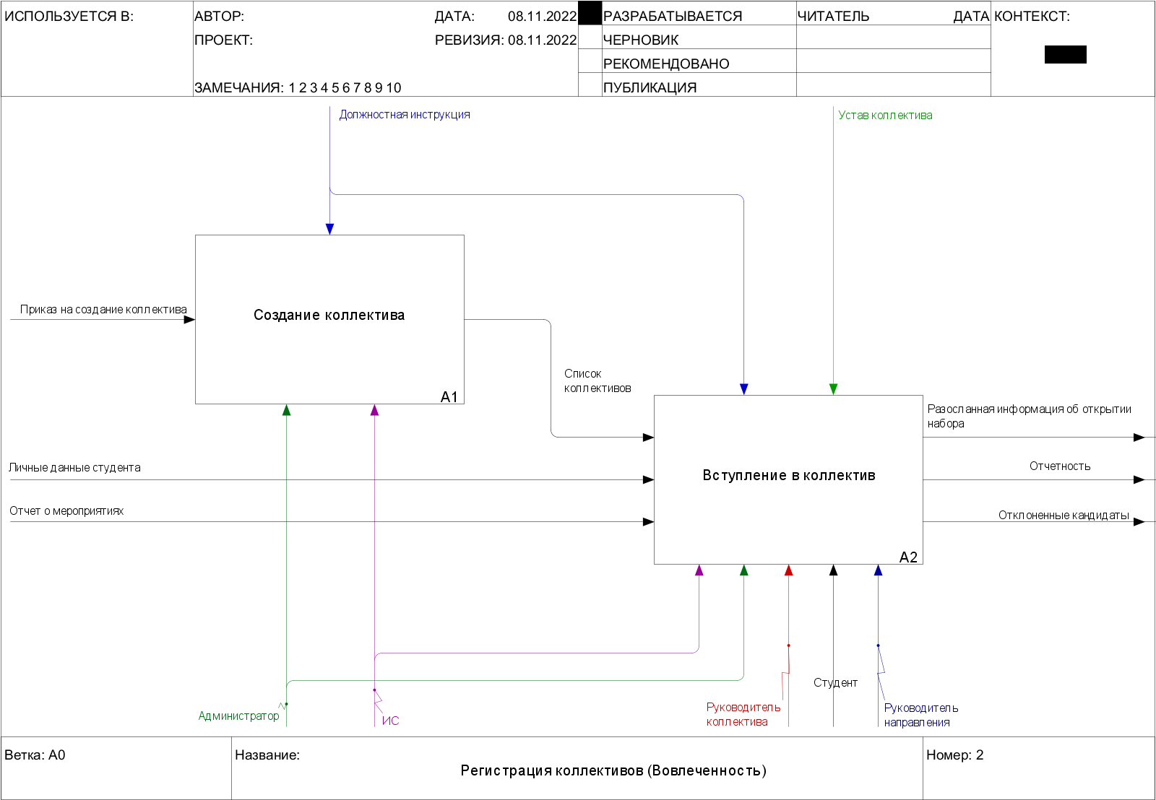


Slide 7
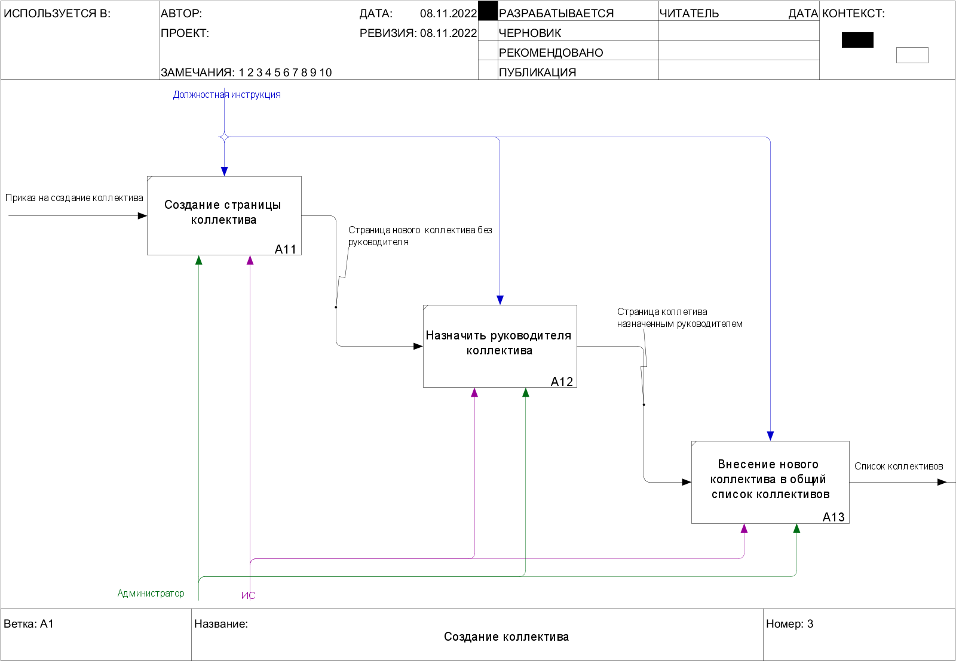


Slide 8
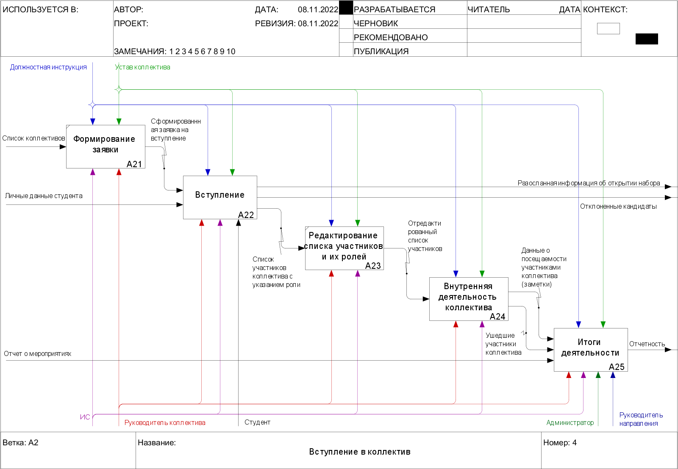

Slide 9
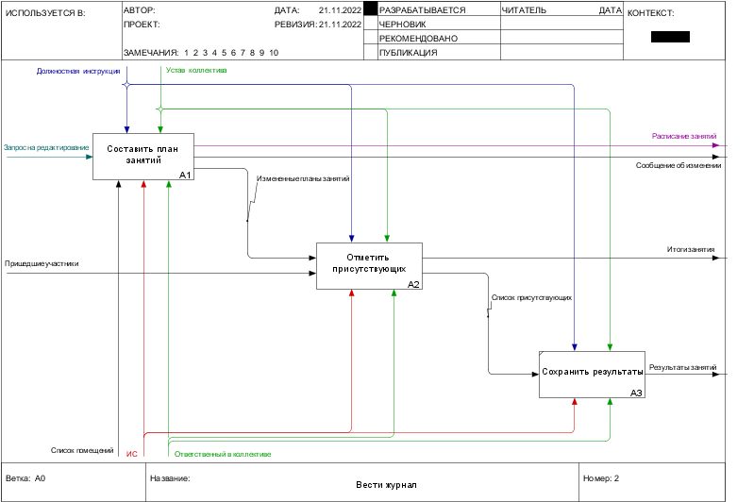

Slide 10




Функции по ролям
Гость
Ответственный по направлению
Просмотр статистики и отчетности по коллективам
Создание новых коллективов
Просмотр новостей и коллективов
Авторизация через кампус
Участник
Вступление в коллектив
Просмотр расписания по внеучебной деятельности
Личный кабинет
Ответственный за ИрНИТУ
Назначение ответственных по направлениям
Просмотр статистики и отчетности по коллективам
Руководитель коллектива
Управление набором новых участников
Создание внутри-коллективного мероприятия
Ведение посещаемости
Управление участниками коллектива
Просмотр статистики по коллективу
Нестандартные роли (пр. Медиацентр ИрНИТУ)
Создание медиа-контента

Slide 11











Стек технологий
Frontend
Backend

Slide 12
Архитектура приложения
Сервер
Node.js Application
Node.js Application
Клиент
Web-браузер
Vue Application
Nest Application
База данных
HTML
PINIA
TYPESCRIPT
SASS
AXIOS
TypeORM

Slide 13
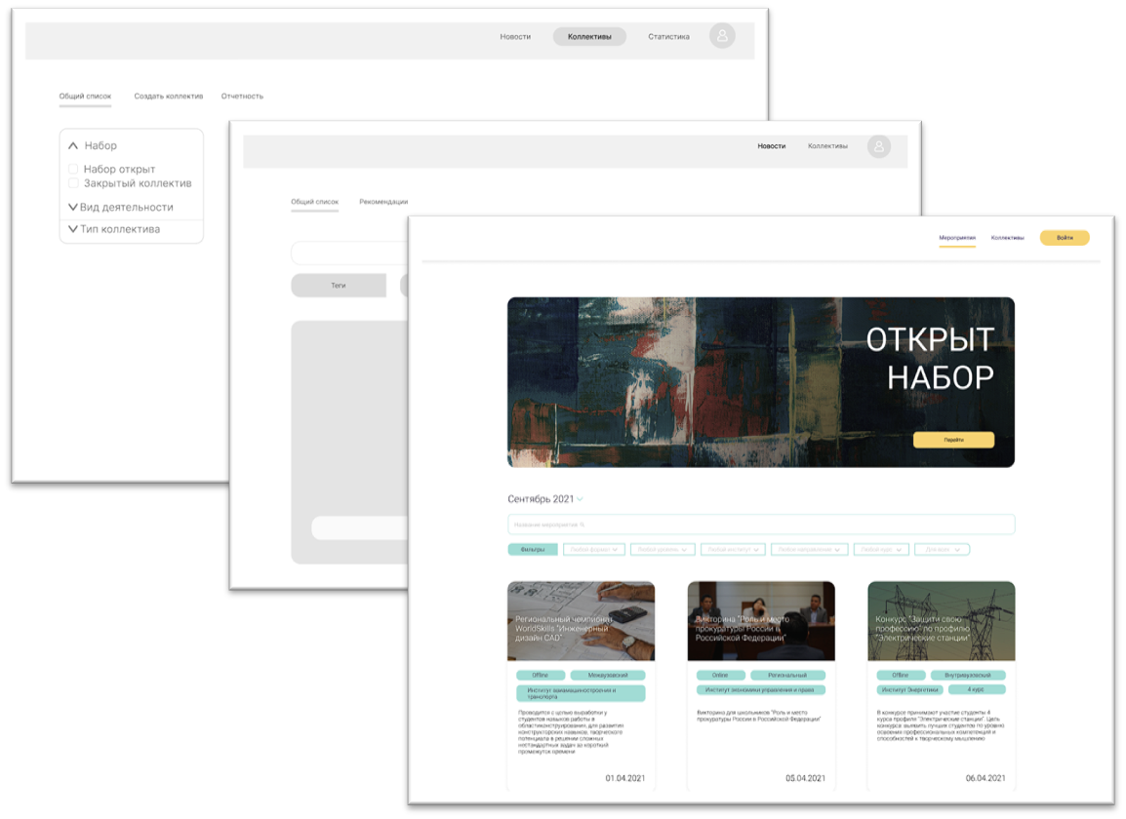
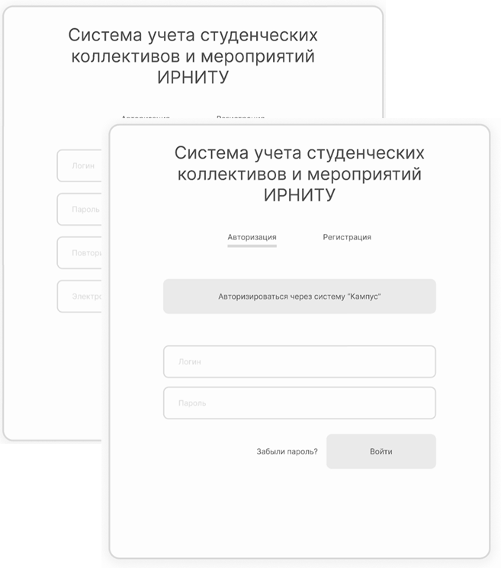
Макеты интерфейса

Slide 14

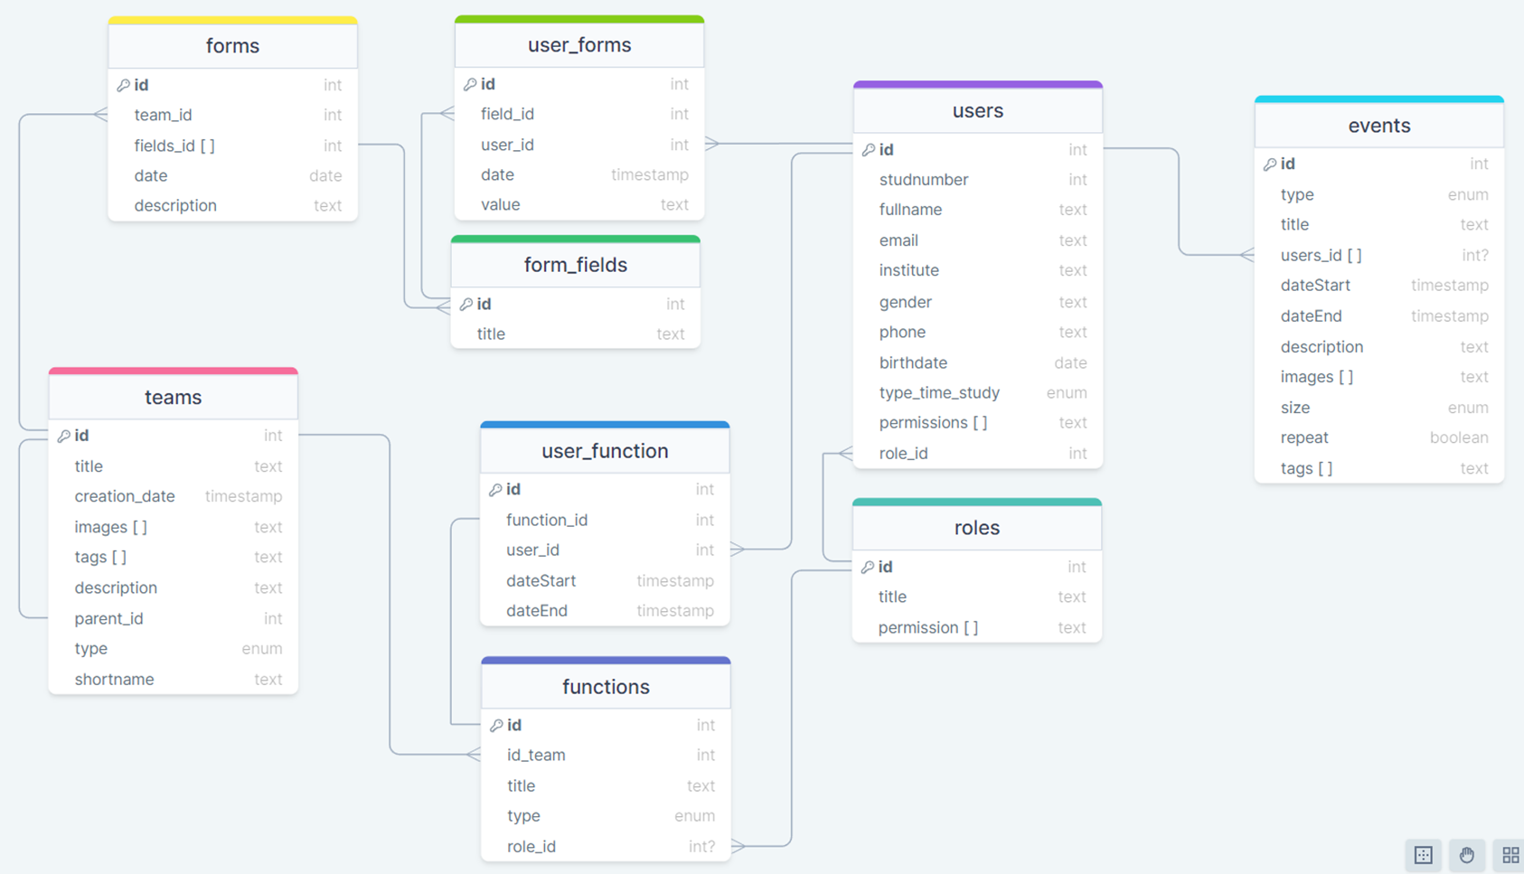

Физическая модель данных

Slide 15
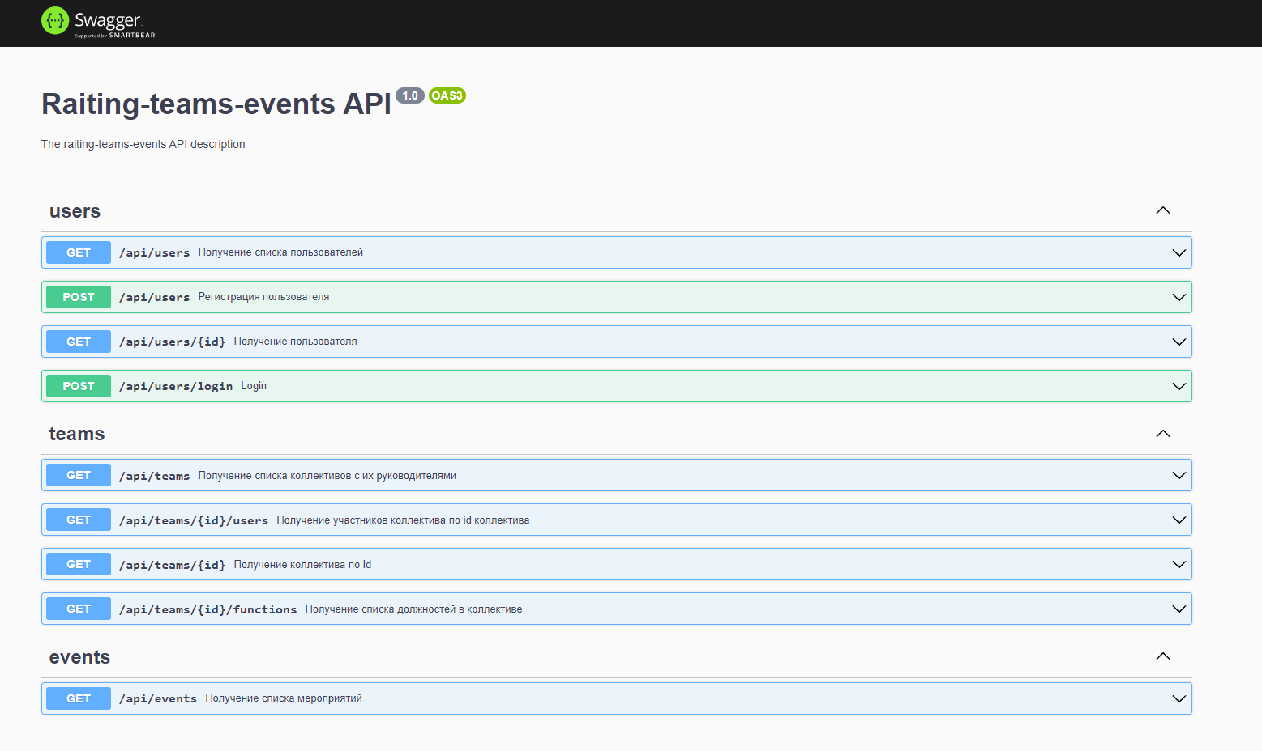
Реализация (backend)

Slide 16

Реализация (frontend)

Slide 17

Планы на будущее
Реализовать модуль “Регистрация коллективов”
Запустить в полноценную эксплуатацию модуль "Начисление рейтинговой стипендии"
Закончить анализ модуля “Проведение мероприятий”

